Slide 1
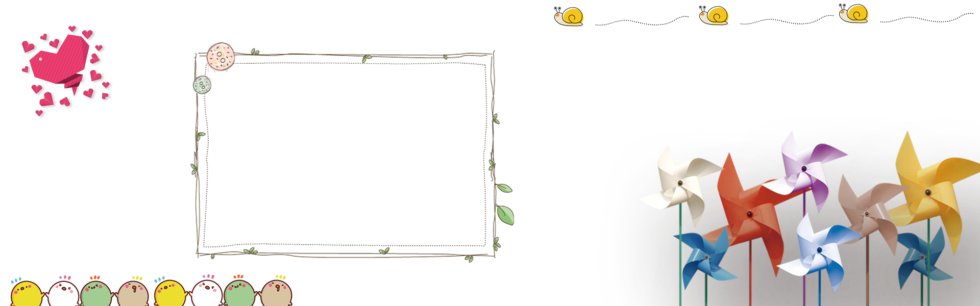


TRƯỜNG THCS TÚC DUYÊN
TỔ KHOA HỌC XÃ HỘI
NHÓM GDCD 6
CHÀO MỪNG CÁC EM ĐẾN VỚI TIẾT HỌC NGÀY HÔM NAY

Slide 2




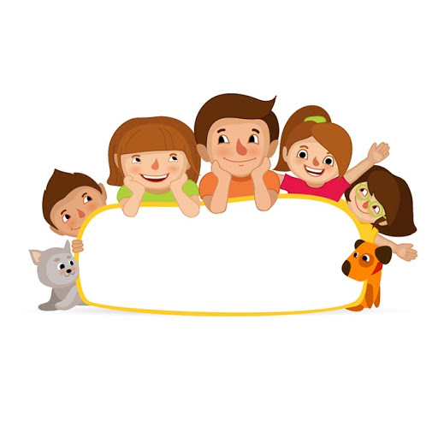

TRƯỜNG THCS TÚC DUYÊN
Bài 8:
TIẾT KIỆM
I.KHỞI ĐỘNG

Slide 3


THCS TÚC DUYÊN
Trò chơi:
THẨM THẤU ÂM NHẠC
Em hãy cùng các bạn nghe/ hát bài hát "Đội em làm kế hoạch nhỏ" (sáng tác: Phong Nhã).
Em có suy nghĩ gì về ý nghĩa của hoạt động "làm kế hoạch nhỏ" của các bạn thiếu niên trong bài hát?

Slide 4
TRƯỜNG THCS TÚC DUYÊN
Bài 8:
TIẾT KIỆM
II.
KHÁM PHÁ

Slide 5




1. Tiết kiệm và biểu hiện của tiết kiệm

Slide 6
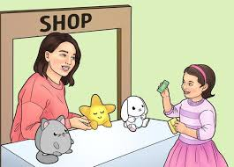
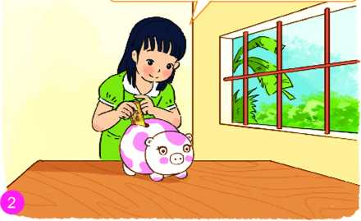
ĐỌC CÂU CHUYỆN
Mấy hôm nay, em Trang bi bệnh khiến cả nhà ai cũng lo lắng. Bố đi làm xa, mẹ lúng túng vì thiếu tiền chữa bệnh cho em, Hải mở tủ lấy ra một chiếc hộp nhỏ đưa cho mẹ và nói:
— Mẹ cầm lấy tiền để mua thuốc cho em ạ!
Mẹ ngạc nhiên hỏi:
— Tiền ở đâu mà con có vậy?
Hải nhỏ nhẹ nói:
— Tiền con bán giấy vụn, chai lọ, tiền được mừng tuổi,... con đều cất vào hộp để mua xe đạp nhưng việc chữa bệnh cho em cần thiết hơn ạ!
Mẹ mỉm cười khen Hải:
— Mẹ cảm ơn con, con ngoan quá, còn nhỏ đã biết tiết kiệm, thương bố mẹ, thương em.

Slide 7
PHIẾU BÀI TẬP - THẢO LUẬN CẶP ĐÔI (3’)
Hải đã có việc làm gì?
..............................................................................................................................................................................................................................................................................................
Em có suy nghĩ gì về hành động, việc làm của Hải?
................................................................................................................................................................................................................
Em hiểu thế nào là tiết kiệm?
....................................................................................................................................................................................................................................

Slide 8
PHIẾU BÀI TẬP
Hải đã có việc làm gì?
Hải tiết kiệm tiền để mua xe đạp, nhưng khi em gái ốm, Hải dùng tiền tiết kiệm để phụ mẹ chữa bệnh cho em.
......................................................................................................................................
Em có suy nghĩ gì về hành động, việc làm của Hải?
-Hải biết sử dụng vật chất, tiền bạc hợp lí.
Em hiểu thế nào là tiết kiệm?
Tiết kiệm là biết sử dung một cách hợp lí của cải, tiền bạc, thời gian, sức lực của mình và người khác.

Slide 9

Tiết kiệm là biết sử dụng một cách hợp lí tiền bạc, của cải, thời gian, sức lực của mình và của người khác.

Slide 10
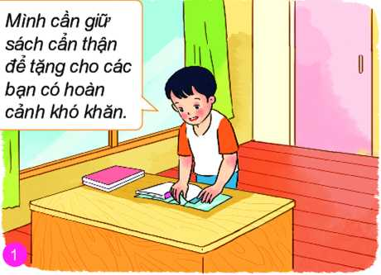
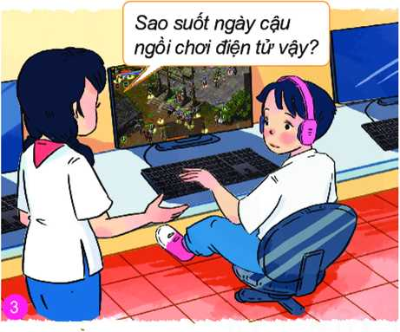
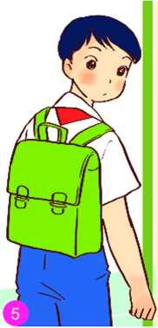
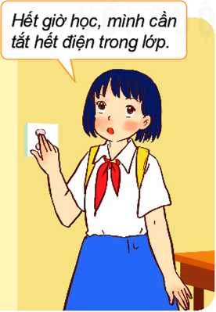
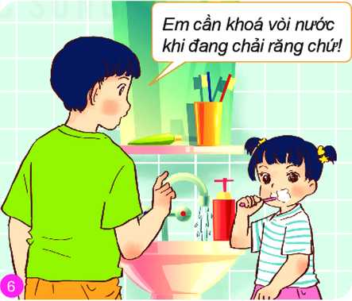
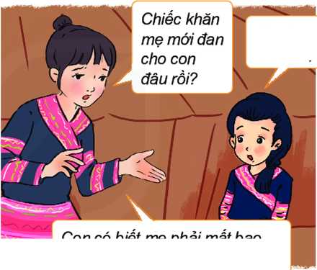
Em hãy chỉ ra những biểu hiện của tiết kiệm và chưa tiết kiệm trong các bức tranh sau?
THẢO LUẬN NHÓM BÀN
Quan sát tranh và trả lời câu hỏi
Mình sẽ tiết kiệm tiền để mua quà mừng thọ bà ngoại.
biểu hiện của tiết kiệm
biểu hiện của tiết kiệm
biểu hiện của chưa tiết kiệm
Con có biết mẹ phải mất bao nhiêu thời gian để đan xong chiếc khăn đó không?
biểu hiện của tiết kiệm
biểu hiện của chưa tiết kiệm
biểu hiện của chưa tiết kiệm

Slide 11


THẢO LUẬN NHÓM – 5P
Đại diện ba nhóm lên bảng trình bày những biểu hiện.
Chia lớp ra thành ba nhóm
Đội 1: Biểu hiện của tiết kiệm
Đội 2: Biểu hiện chưa tiết kiệm
Đội 3: Tìm từ trái nghĩa với từ tiết kiệm
Đội nào viết được nhiều biểu hiện sẽ chiến thắng và được 10 điểm.

Slide 12
*. Biểu hiện của tiết kiệm:
- Chi tiêu hợp lí
-Tắt các thiêt bị điện, khóa vòi nước khi không sử dụng.
- Sắp xếp thời gian làm việc kho học.
- Sử dụng hợp lí và khai thác hiệu quả nguồn tài nguyên.
- Bảo quản đồ dung học tâp, lao động khi sử dụng
- Bảo vệ của công…
* Biểu hiện chưa tiết kiệm:
- Chưa chi tiêu hợp lí
- Không khóa vòi nước khi không sử dụng.
- Chưa sắp xếp thời gian làm việc khoa học.
- Chưa sử dụng hợp lí và khai thác hiệu quả nguồn tài nguyên.
- Không bảo quản đồ dung học tâp.
- Không bảo vệ của công…
*. Từ trái nghĩa với tiết kiệm:
- Hoang phí, phung phí, lãng phí, xa hoa, xa xỉ, phí phạm, tốn kém…

Slide 13
Tiết kiệm biểu hiện ở việc: chi tiêu hợp lí; tắt các thiết bị điện và khoá vòi nước khi không sử dụng; sắp xếp thời gian làm việc khoa học; sử dụng hợp lí và khai thác hiệu quả tài nguyên (nước, khoáng sản,...); bảo quản đồ dùng học tập, lao động khi sử dụng; bảo vệ của công;...

Slide 14
III. Luyện tập
Câu 1: Chủ tịch Hồ Chí Minh định nghĩa về “tiết kiệm” như thế nào?
A. Tiết kiệm là không xa xỉ, không hoang phí, không bừa bãi;
B. Tiết kiệm không phải là bủn xỉn;
C. Nói theo lối khoa học, tiết kiệm là tích cực;
D. Cả A,B,C
- Đáp án D
Câu 2: Đâu là câu nói của Chủ tịch Hồ Chí Minh khi nói về việc tiết kiêm thời gian?
A. Mọi tiết kiệm suy cho cùng là tiết kiệm thời gian.
B. Ai đưa vàng bạc vứt đi, là người điên rồ. Thì ai đưa thời giờ vứt đi, là người ngu dại.
C. Thời gian luôn luôn đúng khi chúng ta có những hành động đúng.
D. Thời gian bạn bỏ ra để làm điều đúng nhiều khi lại ít hơn thời gian bạn bỏ ra để giải thích những điều sai.
- Đáp án B

Slide 15
*. Những chi tiết trong câu chuyện thể hiện lối sống tiết kiệm của Bác Hồ:
- Bữa ăn quy định không quá 3 món.
- Ăn món gì phải hết đấy.
- Có quả chuối hơi nẫu, nhiều người không ăn, Bác bảo lấy dao gọt phần nẫu đi để ăn.
- Đi công tác Bác thường bảo các đồng chỉ chuẩn bị cơm nắm.
- 10 ngày nhịn ăn 1 bữa, 1 tháng nhịn ăn 3 bữa để cho người nghèo.
- Nếu miếng giấy nhỏ đủ viết thì chớ dùng 1 tờ to
Từ câu chuyện về Bác Hồ, hãy rút ra nhận xét?
- Tiết kiệm là sử dụng một cách hợp lí tiền bạc, của cải, thời gian, sức lực của người khác. Chúng ta phải tiết kiệm vì tiết kiệm không chỉ giảm gánh nặng cho gia đình, thể hiện lối sống văn minh mà còn có điều kiện giúp đỡ ngời khác, chia sẻ với những người có hoàn cảnh khó khăn.

Slide 16
Bài tập:Em hãy cùng các bạn trong nhóm thực hiện nhiệm vụ sau:
a. Liệt kê những biểu hiện lãng phí đồ dùng học tập và kể ra ba cách tiết kiệm đồ dùng học tập của học sinh.
b. Liệt kê những biểu hiện lãng phí thời gian và kề một vài cách tiết kiệm thời gian của học sinh.

Slide 17
*. Lãng phí:
- Mua nhiều đồ dùng học tập, không dùng đến.
- Bỏ quên đồ dùng.
- Vở viết dở. Bỏ đi nhiều trang giấy trắng.
*. Tiết kiệm:
- Bọc sách vở, giữ gìn cẩn thận.
- Đựng đồ dùng học tập vào túi đựng.
- Sử dụng các tờ giấy trắng còn lại của quyển vở dở để làm nháp…

Slide 18

CÔ TUYẾT
THCS TÔ HIỆU
Bài 8:
TIẾT KIỆM
IV. VẬN DỤNG

Slide 19
HOẠT ĐỘNG DỰ ÁN
Nhóm 2:
Em hãy cùng các bạn trong lớp xây dựng và thực hiện dự án thực hành tiết kiệm "Làm kế hoạch nhỏ" (ví dụ: thu gom sách, báo, truyện cũ,...).
Nhóm 1: Em hãy cùng các bạn thiết kế một sản phẩm tuyên truyền về tiết kiệm điện, nước.

Slide 20
Xin chào và hẹn gặp lại!

